Slide 1
К обсуждению проекта «Основных направлений единой государственной денежно-кредитной политики на 2016 год и период 2017 и 20168 годов»,
А.Хандруев
Совет по финансовому регулированию денежно-кредитной политике Ассоциации региональных банков России,
12 октября 2015 г.

Slide 2
Оценка текущего момента:
Банк России в ситуации «идеального шторма»
Отрицательные темпы роста ВВП и инвестиций в основной капитал;
Вялый внутренний спрос;
Инфляция, близкая к галопирующей;
Ограничения, вплоть до полного закрытия, доступа на внешние рынки заимствования;
Волатильность внутреннего валютного рынка и высокие девальвационные ожидания;
Неустойчивость финансового сектора, прежде всего банковской системы.

Slide 3
Режимы денежно-кредитной политики
Стандартный подход:
Таргетирование валютного курса
Таргетирование денежной массы
Инфляционное таргетирование
Нестандартный подход:
Таргетирование ВВП и занятости
Таргетирование процентных ставок (Forward guidance)
Таргетирование инфляционных ожиданий

Slide 4
«Банк России в предстоящий трехлетний период сохранит преемственность реализуемых принципов денежно-кредитной политики и планирует к 2015 году завершить переход к режиму таргетирования инфляции»
Основные направления единой государственной денежно-кредитной политики на 2013 год и период 2014 и 2015 годов (1.11.2012)

Slide 5
«К 2015 году Банк России планирует завершить переход к режиму таргетирования инфляции, в рамках которого обеспечение ценовой стабильности признается приоритетной целью денежно-кредитной политики»
Основные направления единой государственной денежно-кредитной политики на 2014 год и период 2015 и 2016 годов
(13.09.2013)

Slide 6
«Банк России с 2015 года будет проводить денежно-кредитную политику в рамках режима таргетирования инфляции»
Основные направления единой государственной денежно-кредитной политики на 2015 год и период 2016 и 2017 годов (6.11.2014)

Slide 7
«Защита и обеспечение устойчивости рубля является основной функцией Банка России в соответствии с Конституцией Российской Федерации. Устойчивость рубля обеспечивается посредством поддержания ценовой стабильности… Решения по денежно-кредитной политике будут приниматься на основе оценки баланса инфляционных рисков и рисков для экономического роста. При этом обеспечение финансовой стабильности останется одним из приоритетов деятельности Банка России»
Основные направления единой государственной денежно-кредитной политики
на 2016 год и период 2017 и 2018 годов

Slide 8
Виды инфляционного таргетирования
Полнофункциональное инфляционное таргетирование (англ. Full-fledged inflation targeting —FFIT);
Выборочное инфляционное таргетирование (англ. eclectic inflation targeting — EIT);
Упрощенное инфляционное таргетирование (англ. inflation targeting light — ITL)
Таргетирование инфляции – режим денежно-кредитной политики, предусматривающий установление целевых (количественных) ориентиров по инфляции на определенную перспективу в качестве главной цели деятельности центрального банка.

Slide 9
Трилемма «обменный курс – процентные ставки – свободное движение капиталов»
(Impossible trinity)
В условиях отсутствия ограничений по капитальным операциям центральный банк не может одновременно контролировать валютный курс и процентные ставки.
На практике многие страны с развивающимися рынками следуют режиму управляемого плавания национальных валют, в рамках которого ставки по инструментам центрального банка используются для сглаживания курсовой динамики.
Такая политика может быть оправданной в условиях:
  Высокой зависимости экономики от импорта и, как следствие, сильного воздействия курса на цены
  Значительных относительно масштабов экономики внешних потоков капитала и низкой емкости внутреннего финансового рынка
  Нестабильных курсовых ожиданий и значимой рисковой премии
  Невысокого уровня доверия к денежным властям и, как следствие, отсутствия альтернативного валютному курсу якоря денежной политики

Slide 10
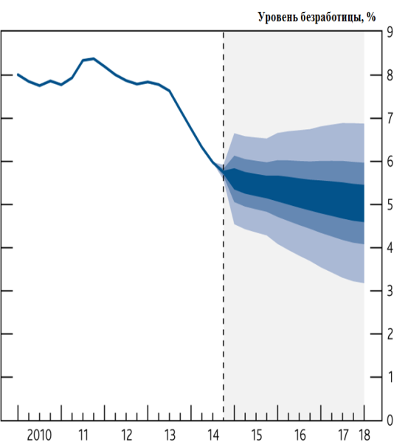
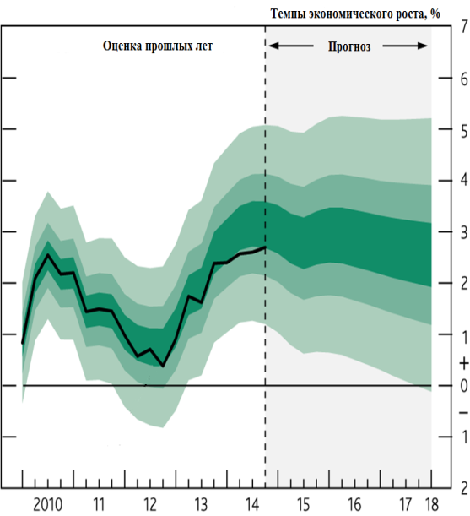
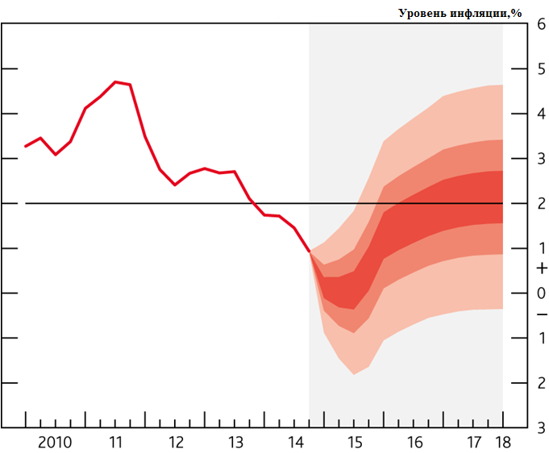
Модификация концепции инфляционного таргетирования
Эффективность использования «forward guidance» зависит от комплекса следующих условий:
1) предсказуемость реакции общественности;
2) качественная интерпретация информации;
3) соблюдение обязательств (обещаний).
Прогноз уровня инфляции в Великобритании
Прогноз уровня безработицы в Великобритании
Прогноз темпов экономического роста в Великобритании

Slide 11
«Черный ящик» денежно-кредитной политики

Slide 12
Общая схема трансмиссионного механизма денежно-кредитной политики
ПРЕДЛОЖЕНИЕ ДЕНЕГ
Влияние ставки процента на инвестиции
Теория q-Тобина
Кредитный подход
Влияние ассиметричности информации
Влияние ставки процента на расходы по приобретению товаров длительного пользования
Эффект богатства
Эффект ликвидности
Влияние ставки процента на чистый экспорт
Предложение денег
Процентные ставки
Предложение денег
Цены акций
q-Тобина
Предложение денег
Доступность кредитов
Предложение денег
Цены акций
Риск ложного выбора и недобросовестного поведения
Ссуды
Предложение денег
Процентные ставки
Предложение денег
Цены акций
Рыночная стоимость богатства в форме фин. ресурсов
Предложение денег
Цены акций
Рыночная стоимость богатства в форме фин. ресурсов
Вероятность появления фин. затруднений
Предложение денег
Процентные ставки
Обменный курс
Инвестиции
Инвестиции в жилье
Инвестиции
Инвестиции
Инвестиции в жилье
Инвестиции
Расходы на товары длительного пользования
Потребление
Инвестиции в жилье
Расходы на товары длительного пользования
Чистый экспорт
ВАЛОВЫЙ ВНУТРЕННИЙ ПРОДУКТ

Slide 13
Схема каналов денежной трансмиссии, предполагающая использование процентной ставки в качестве инструмента денежной политики

Slide 14
Особенности каналов денежной трансмиссии в странах с развивающимися рынками
Процентный канал:
Денежная политика в большей степени оказывает влияние на кредитно-депозитные ставки, а не на доходность рыночных корпоративных обязательств
Наличие сильной связи между девальвационными и инфляционными ожиданиями имеет своим следствием включение в ставки внутреннего облигационного и кредитного рынков «рисковой премии»
Кредитный канал:
Высокая зависимость предприятий от банковского кредитования, а также низкий уровень конкуренции в финансовой сфере предопределяет ключевую роль кредитного канала
Валютный канал:
Инфляция в значительной степени формируется под влиянием прямого воздействия курса на цены торгуемых товаров

Slide 15
Ключевые элементы инфляционного таргетирования
Ценовая стабильность определена как основная долгосрочная задача денежно-кредитной политики;
Публичное провозглашение среднесрочных количественно определенных плановых показателей инфляции;
Относительная свобода денежных властей в выборе промежуточных целей;
Повышенная прозрачность денежно-кредитной политики;
Повышенная ответственность регулирующих органов за достижение плановых показателей.

Slide 16
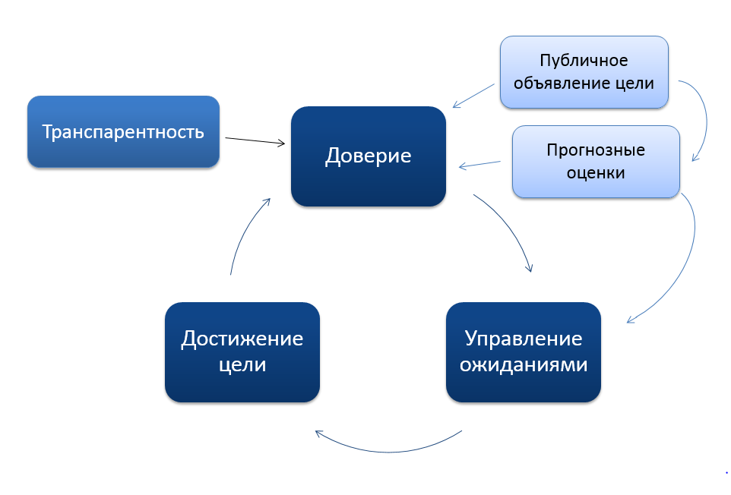
Транспарентность при таргетировании инфляции

Slide 17
Канал ожиданий
Один из наиболее важных каналов – связан с инфляционными ожиданиями
Ожидания относительно будущей политики важны и относятся к текущей политике
Механизм денежной трансмиссии может меняться если частные экономические агенты не верят и/или меняют поведение
Эффективность инструментов проводимой политики зависят от предыдущих ожиданий

Slide 18
Значение канала ожиданий
Изменения в денежно-кредитной политике уже сами по себе обладают сигнальным эффектом, т.е. способны повлиять на поведение предприятий и населения.
Канал ожиданий характеризуется наименьшей предсказуемостью: финансовые посредники, предприятия и население могут интерпретировать решения денежных властей противоположным образом.
В ситуации, когда денежные власти пользуются высоким уровнем доверия, они могут достигать конечных целей денежной политики, действуя через «словесные интервенции» и проводя незначительные изменения в параметрах процентной политики.

Slide 19
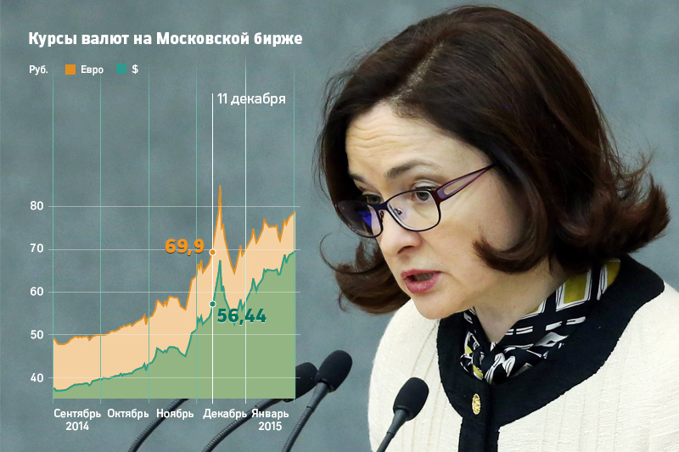
Глава Центробанка Эльвира Набиуллина: «Отмечу, что в рамках данного сценария рубль существенно укрепится в будущем году как за счет компенсации наблюдаемого сейчас эффекта «перелета», или, другими словами, чрезмерного обесценения, так и за счет роста цен на нефть. Банк России даже при альтернативном сценарии развития российской экономики, предусматривающем стоимость нефти в $60 за барр. на протяжении последующих трех лет, ожидает укрепления рубля в 2015 году» РИА Новости

Slide 20
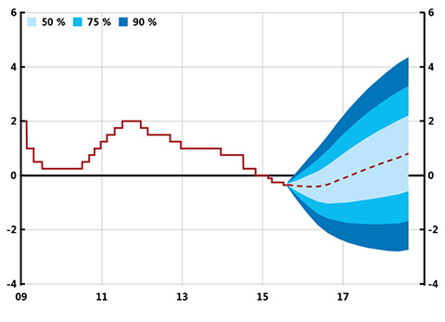
Банк Швеции
Ставка РЕПО ( policy rate)
(-) 0.35%
Установлена с 9.09.2015
Ожидания
Effective (DD/MM/YY) | Repo rate | Deposit rate | Lending rate
9/9/2015 | -0.35 | -1.10 | 0.40
8/7/2015 | -0,35 | -1,10 | 0,40
6/5/2015 | -0.25 | -1.00 | 0.50
25/3/2015 | -0.25 | -1.00 | 0.50
18/2/2015 | -0.10 | -0.85 | 0,65
Фактическая и прогнозная динамика ключевой ставки в рамках коридора неопределенности (uncertainty bands)

Slide 21
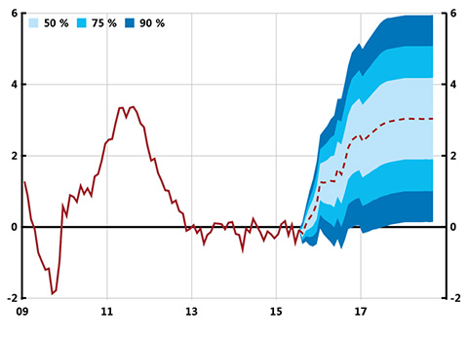
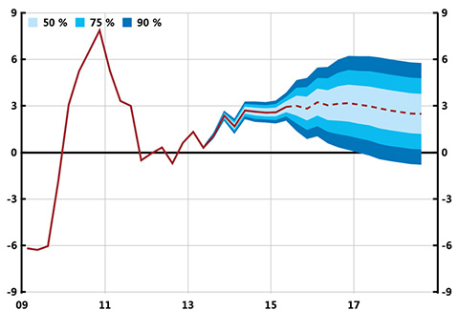
Банк Швеции
Ожидания
Фактическая и прогнозная динамика инфляции (индекса потребительских цен)в рамках коридора неопределенности (uncertainty bands)
Фактическая и прогнозная динамика ВВП в рамках коридора неопределенности (uncertainty bands)

Slide 22
СПАСИБО ЗА ВНИМАНИЕ

